Slide 1
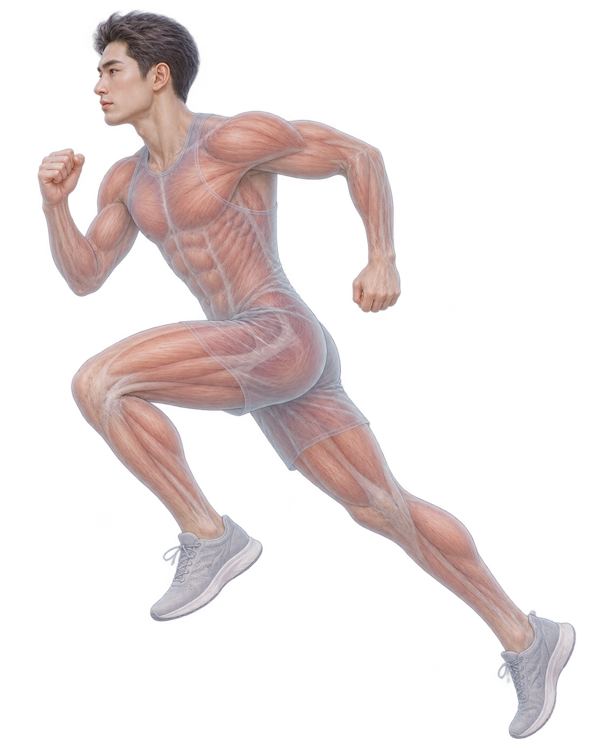
第二节 能量代谢
第六章 物质与能量代谢
二、人体运动时的能量供应与消耗
（一）骨骼肌收缩的
直接能源——ATP
ATP 的结构、贮备、分解供能与补充
运动生理学
运动生理学 | 骨骼肌收缩的直接能源——ATP
01 / 09
Notes:
【课堂逐字讲稿】
第1页 骨骼肌收缩的直接能源——ATP
建议进度：00:00—00:20
同学们好。今天我们继续学习第六章第二节能量代谢，来看人体运动时的能量供应与消耗中的一个基本问题：骨骼肌收缩的直接能源——ATP。
我们吃进的食物能够提供能量，但从食物中的能量到肌肉完成一个动作，中间还需要经过转化。下面就从这个联系出发，认识ATP如何直接供能，以及运动过程中ATP怎样不断得到补充。
【内容依据与图示说明，不朗读】
用户教材第175—176页；UCI E183 Lecture 11 slides 8/11/12；OpenStax §10.3。
UCI仅用于课程组织与科学概念参考，未复制原图或逐页翻译；第6页为原创可编辑流程图。
https://madaley.github.io/E183_ExercisePhysiology/week05/lecture11-muscle-cellular
https://openstax.org/books/anatomy-and-physiology-2e/pages/10-3-muscle-fiber-contraction-and-relaxation
【放映动画提示】
本页共2次单击构建。按空格、方向右键或鼠标单击逐步播放；全部播放后再单击才进入下一页。
单击1：课题出现
单击2：内容主线出现
封面图更新：右侧为原创人体跑步姿态示意；与课题在第一次单击时同时淡入，点击总数保持42次。

Slide 2
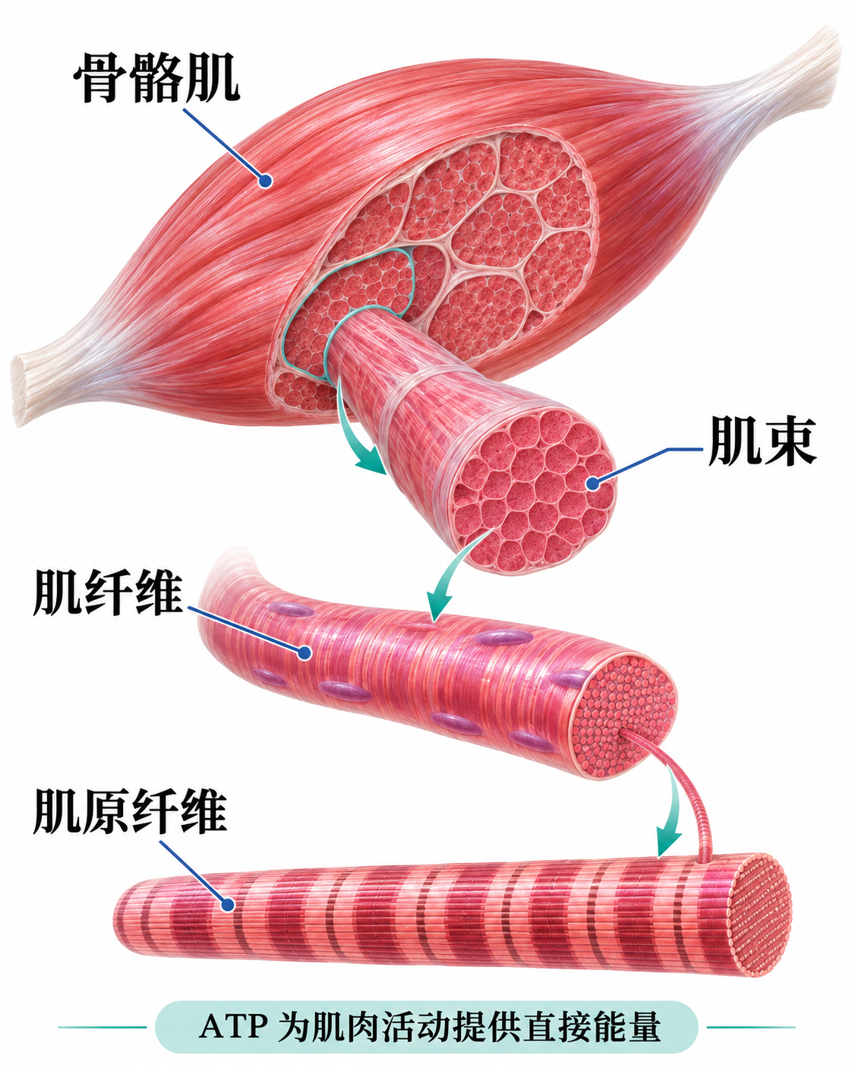
第二节 能量代谢
第六章 物质与能量代谢
ATP 的结构与作用：联系骨骼肌活动
一、ATP 的结构
腺嘌呤 + 核糖 → 腺苷
腺苷 + 三个磷酸基团 → ATP
二、ATP 的作用
骨骼肌活动的直接能源：
支持横桥循环、Ca²⁺回收等过程。
ATP 水解与肌肉活动相耦联；组成示意与骨骼肌结构图均用于课堂理解。
运动生理学 | 骨骼肌收缩的直接能源——ATP
02 / 09
Notes:
【课堂逐字讲稿】
第2页 ATP的结构与作用：联系骨骼肌活动
建议进度：00:20—03:00
请看左侧，先认识ATP的组成。ATP的中文名称是三磷酸腺苷。腺嘌呤与核糖构成腺苷，腺苷再连接三个磷酸基团，就构成ATP。ADP则是二磷酸腺苷，保留两个磷酸基团，Pi表示无机磷酸。
这里的加号与箭头用于概括组成关系，并不是完整的化学合成反应。我们先把这些名称与组成对应起来，后面读水解反应式就会更容易。
再看右侧骨骼肌结构图。从整体骨骼肌，向内可以看到肌束、肌纤维，以及更细的肌原纤维。肌束是一束肌纤维，而一条肌纤维本身是一个细胞，不能把这两个层次混淆。在肌原纤维内部，肌动蛋白与肌球蛋白相互作用，完成肌肉活动中的关键过程。
把左右两部分联系起来，ATP与这些活动有什么关系？骨骼肌活动需要能量，ATP水解所提供的能量可与肌肉活动相耦联。它支持横桥循环，也支持钙离子回收等过程。因而，ATP并不只是一个让肌肉发力的开关，肌肉舒张和离子环境恢复也需要ATP参与。
例如我们站起来或者进行短跑起跑时，肌肉不能直接拿一个葡萄糖分子去推动肌丝。营养物质代谢提供能量并支持ATP再合成，ATP再直接参与肌肉活动。这就是营养物质作为能量来源，与ATP作为直接能源之间的区别。
请记住这一页的两条线索：从组成上看，ATP是腺苷与三个磷酸基团相联系的物质；从功能上看，它是联系代谢供能与骨骼肌活动的重要能源物质。
【不朗读】新增骨骼肌图与横桥循环图为原创教学示意。教材数据按原有口径；肌酸激酶反应与ATP稳态部分保持原课程范围。
【放映动画提示】
本页共4次单击构建。按空格、方向右键或鼠标单击逐步播放；全部播放后再单击才进入下一页。
单击1：ATP结构
单击2：骨骼肌图
单击3：ATP作用
单击4：归纳

Slide 3
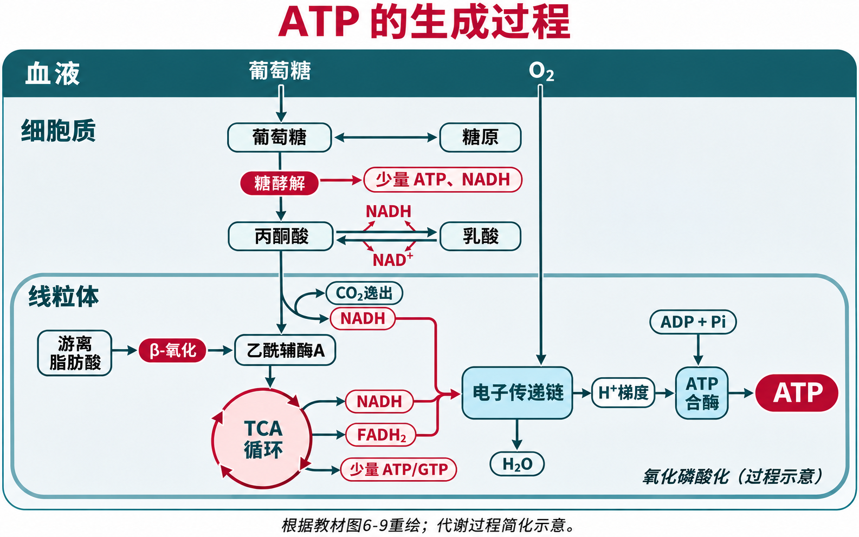
第二节 能量代谢
第六章 物质与能量代谢
ATP 的生成：营养物质代谢提供能量
01
细胞质中的糖代谢
葡萄糖经糖酵解，
形成丙酮酸及少量 ATP。
02
线粒体中的氧化代谢
糖、脂肪代谢汇入 TCA，
生成 NADH、FADH₂。
03
氧化磷酸化生成 ATP
电子传递建立 H⁺ 梯度，
驱动 ATP 合酶生成 ATP。
读图主线：营养物质代谢释放能量，支持 ADP 再合成为 ATP。
运动生理学 | 骨骼肌收缩的直接能源——ATP
03 / 09
Notes:
【课堂逐字讲稿】
第3页 ATP的生成：营养物质代谢提供能量
建议进度：03:00—05:25
现在看左侧的ATP生成过程图。这幅图根据教材图6-9重新绘制，右侧三个要点对应图中的主要过程。
【指向图上方葡萄糖与细胞质部分】第一步，看细胞质中的糖代谢。葡萄糖进入细胞后，可以参与糖酵解，形成丙酮酸，同时生成少量ATP和NADH。图中葡萄糖与糖原之间的联系，表示糖原储存与动用的关系。丙酮酸也可以与乳酸发生相互转化。这里先认识它们在图中的位置，不展开每一步酶促反应。
【指向线粒体中的乙酰辅酶A和TCA循环】第二步，看线粒体中的氧化代谢。丙酮酸进入线粒体后，经过转化形成乙酰辅酶A；脂肪酸经过β-氧化，也可以形成乙酰辅酶A。它们再进入图中的TCA循环，也就是三羧酸循环。在这些过程中，可以生成NADH、FADH₂等携带还原当量的物质。糖酵解和三羧酸循环也涉及少量直接生成ATP或GTP的过程。
【指向图右侧电子传递链、H⁺梯度和ATP合酶】第三步，看氧化磷酸化。NADH、FADH₂提供的电子进入电子传递过程，建立跨膜的氢离子梯度。ATP合酶利用这种梯度所提供的驱动力，使ADP与无机磷酸生成ATP。氧参与电子传递链末端的反应，最终形成水。这里的箭头表示过程间的联系，不是物质彼此直接转化。
这幅图的代谢细节很多，今天最需要抓住的主线是：营养物质代谢释放能量，支持ATP的再合成。并不是只有线粒体中的这一种途径能够形成ATP。后续课程会进一步区分不同途径，今天先建立能量来源与ATP之间的联系。
【内容依据与图示说明，不朗读】
用户教材第175—176页；UCI E183 Lecture 11 slides 8/11/12；OpenStax §10.3。
UCI仅用于课程组织与科学概念参考，未复制原图或逐页翻译；第6页为原创可编辑流程图。
https://madaley.github.io/E183_ExercisePhysiology/week05/lecture11-muscle-cellular
https://openstax.org/books/anatomy-and-physiology-2e/pages/10-3-muscle-fiber-contraction-and-relaxation
【放映动画提示】
本页共4次单击构建。按空格、方向右键或鼠标单击逐步播放；全部播放后再单击才进入下一页。
单击1：细胞质糖代谢
单击2：线粒体氧化代谢
单击3：氧化磷酸化
单击4：读图主线

Slide 4
第二节 能量代谢
第六章 物质与能量代谢
ATP 的贮备与水解供能
ATP 的贮备
ATP 的水解供能
4～6
ATP + H₂O
→ ADP + Pi + 能量
mmol/kg 湿肌
安静肌肉 ATP 含量
ATP 酶催化；产物为 ADP 与 Pi。
ATP 最大生成率（教材列值）
1.6～3.0 mmol/(kg·s) 干肌
教材列值：每摩尔水解释能
29.26～50.16 kJ
左：贮量有限，需持续补充。 右：水解整体反应净释放能量。
运动生理学 | 骨骼肌收缩的直接能源——ATP
04 / 09
Notes:
【课堂逐字讲稿】
第4页 ATP的贮备与水解供能
建议进度：05:25—08:15
这一页分成左右两栏。左边讲肌内有多少ATP，以及ATP形成的速度；右边讲ATP怎样水解并供能。
先看左栏。教材给出的安静肌肉ATP含量约为每千克湿肌4到6毫摩尔。肌内ATP贮量有限，不能仅依靠原有ATP维持长时间肌肉活动。随着动作持续，ATP不断被利用，就需要及时再合成。
左栏下方是教材列出的ATP最大生成率，约每千克干肌每秒1.6到3.0毫摩尔。这与上面的含量不同。含量回答单位质量肌肉中有多少ATP，生成率回答单位时间能够生成多少ATP。
请特别看清计量口径：上方按湿肌计，下方按干肌计。它们既是不同类型的量，质量基准也不同，不能直接把两个数字相除，计算ATP能够供能多少秒。这里的核心认识是，运动表现不仅取决于原有贮量，也与消耗后的补充能力有关。
现在转到右栏。ATP在ATP酶催化下，有水参与，形成ADP和无机磷酸，同时伴随能量释放。请从左向右读：ATP加水，形成ADP、Pi和能量。这个式子是教学简式，实际离子形式等随反应条件而变化。
教材给出的每摩尔ATP水解释能约为29.26到50.16千焦。我们认识这个范围即可，不能把它当成所有细胞条件下完全固定的常数。实际自由能变化与ATP、ADP、Pi等条件有关。
还要避免一个误解：断开某一条化学键本身并不释放能量，断键需要能量；应从水解整体反应前后的自由能变化理解净能量释放。
因此，左右两栏最后汇合到一个结论：肌肉里ATP有限，需要不断补充；ATP发生水解，整体反应提供可用于支持肌肉活动的能量。
【不朗读】新增骨骼肌图与横桥循环图为原创教学示意。教材数据按原有口径；肌酸激酶反应与ATP稳态部分保持原课程范围。
【放映动画提示】
本页共6次单击构建。按空格、方向右键或鼠标单击逐步播放；全部播放后再单击才进入下一页。
单击1：ATP含量
单击2：ATP最大生成率
单击3：水解反应式
单击4：酶与产物
单击5：水解释能数值
单击6：左右两栏归纳

Slide 5
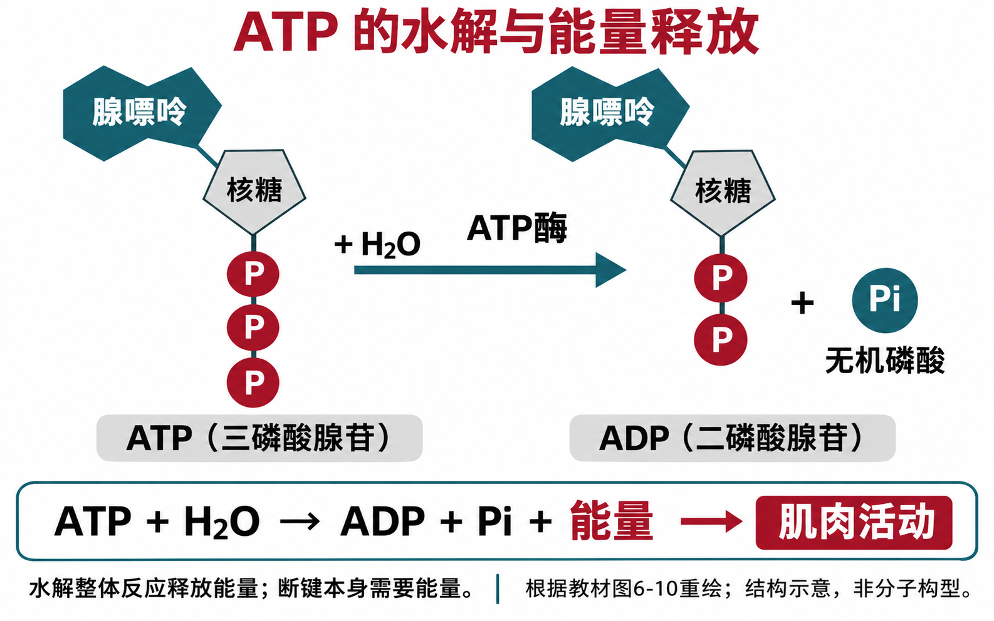
第二节 能量代谢
第六章 物质与能量代谢
ATP 水解：从反应式走向肌肉活动
01
反应物：ATP 与水
ATP 含三个磷酸基团；
水参与，ATP 酶催化。
02
产物：ADP 与 Pi
ADP 保留两个磷酸基团；
Pi 是游离的无机磷酸。
03
收缩与舒张都需要 ATP
横桥循环需要 ATP；
Ca²⁺回收也消耗 ATP。
关键：净能量释放来自水解整体反应，不能归因于“断键”。
运动生理学 | 骨骼肌收缩的直接能源——ATP
05 / 09
Notes:
【课堂逐字讲稿】
第5页 ATP水解：从反应式走向肌肉活动
建议进度：08:15—10:10
我们先把ATP水解反应与左侧结构图对应起来。ATP含有三个磷酸基团，水参与反应；水解后形成ADP和无机磷酸。ADP保留两个磷酸基团，Pi则表示无机磷酸。这是一幅组成示意图，不表示真实分子构型。
【指向右侧三条说明】从这幅图走向肌肉活动，我们还要再问一步：ATP究竟在哪些环节发挥作用？答案不仅是肌肉产生力量时需要ATP，横桥循环和钙离子回收等活动都需要ATP参与。
横桥指肌球蛋白头部与肌动蛋白之间的相互作用。它们不是一次接上就能一直完成动作，而是不断经历结合、产生力和解离。ATP参与了这个反复进行的过程。这里先建立整体联系，下一页再区分ATP结合与ATP水解的具体作用。
肌肉舒张也不是完全被动地停止做功。细胞内的钙离子需要通过相应泵的活动被回收到肌浆网中，这个回收过程同样消耗ATP。因而，不要把ATP只理解为一个让肌肉“发力”的开关。
最后，图中能量来自水解整体反应的自由能变化，不能解释成断开某一条键就直接释放能量。记住这一点，才能把化学反应与肌肉活动准确地联系起来。
【内容依据与图示说明，不朗读】
用户教材第175—176页；UCI E183 Lecture 11 slides 8/11/12；OpenStax §10.3。
UCI仅用于课程组织与科学概念参考，未复制原图或逐页翻译；第6页为原创可编辑流程图。
https://madaley.github.io/E183_ExercisePhysiology/week05/lecture11-muscle-cellular
https://openstax.org/books/anatomy-and-physiology-2e/pages/10-3-muscle-fiber-contraction-and-relaxation
【放映动画提示】
本页共4次单击构建。按空格、方向右键或鼠标单击逐步播放；全部播放后再单击才进入下一页。
单击1：反应物
单击2：产物
单击3：收缩与舒张的ATP需要
单击4：科学表述

Slide 6
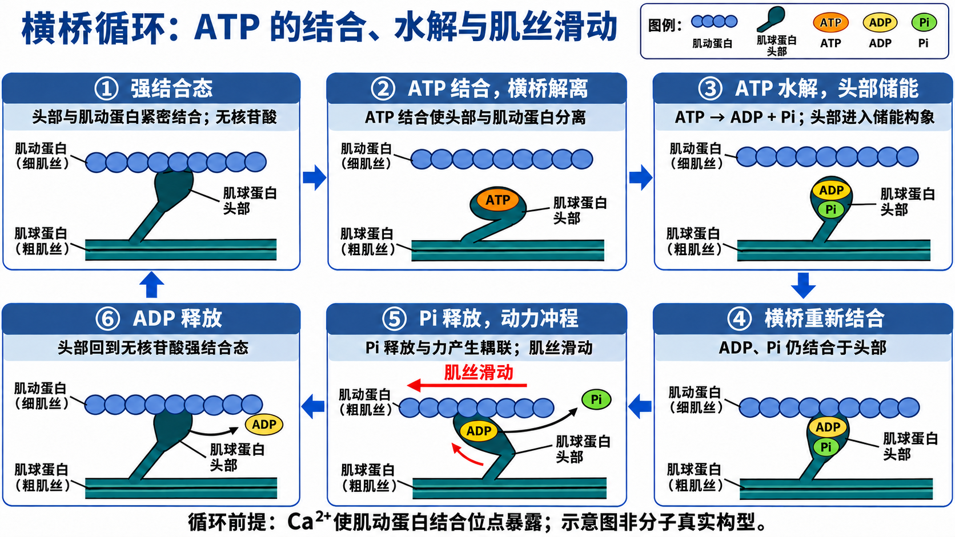
第二节 能量代谢
第六章 物质与能量代谢
01
02
03
06
05
04
运动生理学 | 骨骼肌收缩的直接能源——ATP
06 / 09
Notes:
【课堂逐字讲稿】
第6页 横桥循环：六个连续环节
建议进度：10:10—12:50
现在看横桥循环的详细图。图中肌动蛋白位于上方，肌球蛋白头部从下方伸出。我们从一次动力冲程完成后的强结合态开始，沿编号顺序依次看六个环节。上排从左到右，再转到下排右侧，沿下排向左返回。
第一步，强结合态。肌球蛋白头部与肌动蛋白紧密结合，头部的核苷酸结合位点暂时没有ATP或ADP。这个状态并不是循环停止的终点，新的ATP可以推动下一步。
第二步，ATP结合。一个新的ATP结合到肌球蛋白头部，使头部与肌动蛋白分离。请注意，促使横桥解离的是ATP结合，不能与ATP水解混为一谈。
第三步，ATP水解。ATP形成ADP与无机磷酸，头部进入储能构象。此时ADP和Pi仍结合在头部，头部为下一次与肌动蛋白相互作用做好准备。
第四步，横桥重新结合。在Ca²⁺使相应结合位点暴露的条件下，携带ADP和Pi的肌球蛋白头部重新与肌动蛋白结合。没有相应的钙离子调控，不能仅凭有ATP就认为循环必然持续进行。
第五步，Pi释放与动力冲程。Pi的释放与力产生过程相耦联，头部构象发生变化，参与牵拉肌动蛋白，使肌丝相对滑动。这里要看清，ADP在这一阶段仍可与头部结合，不应把它提前画成已经离开。
第六步，ADP释放。头部重新处于无核苷酸的强结合态。接下来新的ATP再结合，就进入下一轮。图中把连续的分子事件分成六步，是教学简化，并不是分子真实构型。
一次宏观动作中，大量横桥持续周转，因而不断需要ATP。另一方面，Ca²⁺回收到肌浆网也需要ATP驱动的钙泵，帮助肌肉舒张。这样，ATP与肌肉活动的联系就完整了：既支持横桥循环，也支持活动后离子环境的恢复。
【不朗读】新增骨骼肌图与横桥循环图为原创教学示意。教材数据按原有口径；肌酸激酶反应与ATP稳态部分保持原课程范围。
【放映动画提示】
本页共6次单击构建。按空格、方向右键或鼠标单击逐步播放；全部播放后再单击才进入下一页。
单击1：①强结合态
单击2：②ATP结合、横桥解离
单击3：③ATP水解、头部储能
单击4：④重新结合
单击5：⑤Pi释放、动力冲程
单击6：⑥ADP释放
横桥图按上排①→②→③、下排④→⑤→⑥顺序揭示，橙框表示当前讲解环节。此为分步图解，不表示蛋白质真实运动的模拟或视频。

Slide 7
第二节 能量代谢
第六章 物质与能量代谢
CP 快速补充 ATP，恢复仍需代谢供能
CP + ADP ⇌ C + ATP
CP：磷酸肌酸 C：肌酸 催化酶：肌酸激酶（CK）
运动中快速补充
CP 的恢复
CP 转移磷酸基团，
帮助 ADP 形成 ATP。
代谢支持 ATP 生成；
ATP 参与 CP 再合成。
CP 帮助补充 ATP；ATP 仍是骨骼肌活动的直接能源。
运动生理学 | 骨骼肌收缩的直接能源——ATP
07 / 09
Notes:
【课堂逐字讲稿】
第7页 CP快速补充ATP，恢复仍需代谢供能
建议进度：12:50—15:50
肌肉活动持续利用ATP，而肌内已有ATP的贮量有限，怎样快速补充就成为关键。教材介绍的一个重要物质，是磷酸肌酸，简称CP。C表示肌酸。
请看可逆反应：CP与ADP可以形成肌酸和ATP。这个方向的关键，是CP把磷酸基团转移给ADP，使ADP快速再合成为ATP。催化这一过程的酶是肌酸激酶，常用CK表示，也可以见到CPK这一名称。
【指向左侧说明框】运动中，ATP不断被利用，这一反应可以帮助快速补充ATP。起跑、跳跃等动作对快速补充能力有较高要求。但是，CP没有直接取代ATP去驱动横桥循环，骨骼肌活动的直接能源仍然是ATP。
反应式画成双向箭头，也提醒我们认识另一方向。【指向右侧说明框】当代谢提供的能量支持ATP生成后，ATP可以通过磷酸转移，使肌酸重新形成磷酸肌酸。因此，CP的恢复并不意味着另有一份凭空产生的能量，而是依赖机体代谢供能。
这里的两种状态是同一供能联系中的不同方向：需要快速补充时，CP帮助ADP形成ATP；恢复CP时，又需要ATP参与，并以代谢供能为基础。不能把它们理解成两个完全独立、互不相干的过程。
这一页还有两个边界。第一，CP贮量也有限，不能无限补充ATP。第二，不同途径在运动中共同参与，不应把整个短跑过程都归结为只靠CP。关于不同能源系统的详细特点，我们仍留在后续小节学习。
到这里，我们把直接供能与补充连在一起：ATP被利用，CP帮助快速再合成ATP；CP恢复又离不开代谢所支持的ATP生成。
【内容依据与图示说明，不朗读】
用户教材第175—176页；UCI E183 Lecture 11 slides 8/11/12；OpenStax §10.3。
UCI仅用于课程组织与科学概念参考，未复制原图或逐页翻译；第6页为原创可编辑流程图。
https://madaley.github.io/E183_ExercisePhysiology/week05/lecture11-muscle-cellular
https://openstax.org/books/anatomy-and-physiology-2e/pages/10-3-muscle-fiber-contraction-and-relaxation
【放映动画提示】
本页共5次单击构建。按空格、方向右键或鼠标单击逐步播放；全部播放后再单击才进入下一页。
单击1：CP可逆反应
单击2：符号与酶
单击3：运动中快速补充
单击4：CP恢复
单击5：归纳

Slide 8
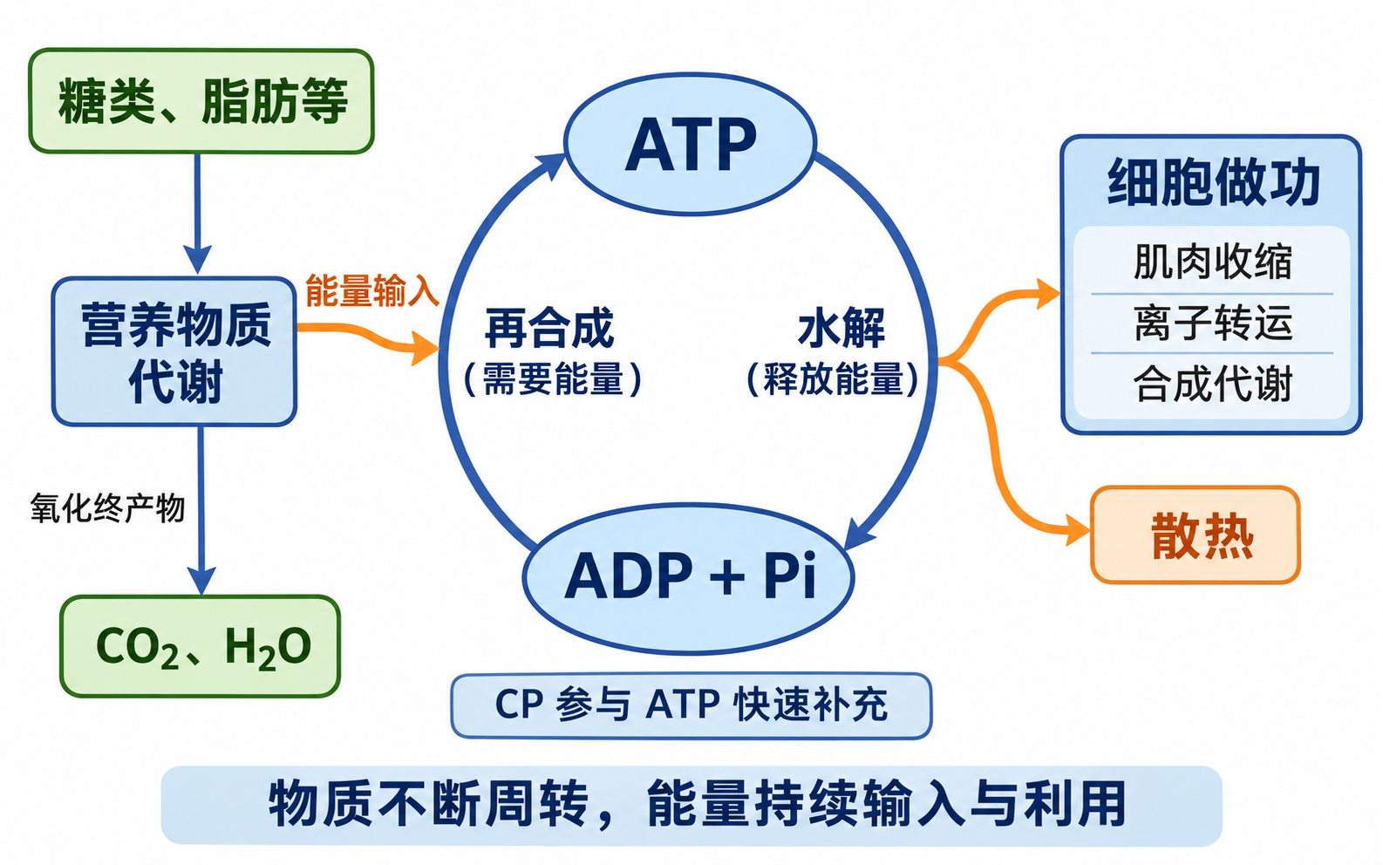
第二节 能量代谢
第六章 物质与能量代谢
ATP 稳态：分解与再合成的动态协调
ATP 的生成与消耗相互协调，使其含量保持相对稳定。
① 分解：输出能量
ATP + H₂O → ADP + Pi + 能量
② 再合成：输入能量
ADP + Pi + 能量 → ATP
③ ADP 可进一步水解
ADP + H₂O → AMP + Pi + 能量
以上为教学简式；再合成需相应反应耦联。
稳态 ≠ 静止或绝对恒定；物质周转与能量流动要区分。
运动生理学 | 骨骼肌收缩的直接能源——ATP
08 / 09
Notes:
【课堂逐字讲稿】
第8页 ATP稳态：分解与再合成的动态协调
建议进度：15:50—18:50
现在，我们把ATP的分解与再合成放在一起，理解ATP稳态。
请看上方这句话：ATP的生成与消耗相互协调，使其含量保持相对稳定。这里的稳态不是静止，也不是说任何运动强度下ATP含量都完全不变，而是机体不断通过代谢调节，使补充尽量与消耗相匹配。
【指向左图的营养物质代谢】图的左侧是糖类、脂肪等营养物质。它们通过代谢提供能量，其中一部分用于ATP再合成，氧化过程还会形成二氧化碳和水等终产物。不要把这些终产物理解成ATP水解的直接产物。
【沿图中再合成的箭头向上指】ADP与无机磷酸在能量参与下重新形成ATP。CP也可以参与ATP的快速补充。这个方向需要能量输入，不会自行产生能量。
【沿水解箭头向下指】ATP发生水解，形成ADP和无机磷酸，整体反应释放的能量与细胞做功相耦联，例如肌肉收缩、离子转运和合成代谢。同时也伴随热量产生和散失。
右侧两条主要反应式，分别概括水解与再合成。请注意，箭头相反，不代表同一种ATP酶直接把水解原样倒过来；再合成需要相应的反应耦联和酶体系。第三条是ADP进一步水解的补充认识；本节重点仍是ATP与ADP之间的周转。
我们可以用水池来理解稳态：一边进水，一边出水，只要两者协调，水位就可以相对稳定。水位变化不大，并不表示水没有流动。同样，ATP含量相对稳定，也不表示ATP没有被利用。
不过，能量不能像图中的物质那样无损循环。它需要不断由代谢输入，被细胞利用，并有一部分以热的形式散失。所以，这幅图的核心是：物质不断周转，能量持续输入与利用；ATP的消耗与补充共同维持肌肉活动。
【内容依据与图示说明，不朗读】
用户教材第175—176页；UCI E183 Lecture 11 slides 8/11/12；OpenStax §10.3。
UCI仅用于课程组织与科学概念参考，未复制原图或逐页翻译；第6页为原创可编辑流程图。
https://madaley.github.io/E183_ExercisePhysiology/week05/lecture11-muscle-cellular
https://openstax.org/books/anatomy-and-physiology-2e/pages/10-3-muscle-fiber-contraction-and-relaxation
【放映动画提示】
本页共6次单击构建。按空格、方向右键或鼠标单击逐步播放；全部播放后再单击才进入下一页。
单击1：稳态定义
单击2：物质与能量图
单击3：ATP水解
单击4：ATP再合成
单击5：ADP进一步水解（补充）
单击6：稳态归纳

Slide 9
第二节 能量代谢
第六章 物质与能量代谢
ATP：直接供能，持续补充
01
直接能源
ATP 支持横桥循环与 Ca²⁺回收等肌肉活动。
02
贮量有限
肌内 ATP 贮量较少，不能独自支持长时间活动。
03
水解供能
ATP 在酶的催化下水解为 ADP 与 Pi。
04
快速补充
CP 参与 ATP 再合成；CP 恢复仍需代谢供能。
骨骼肌持续活动，依赖 ATP 的不断分解与再合成。
运动生理学 | 骨骼肌收缩的直接能源——ATP
09 / 09
Notes:
【课堂逐字讲稿】
第9页 ATP：直接供能，持续补充
建议进度：18:50—20:00
今天的内容，我们用四句话连起来。
第一，ATP是骨骼肌活动的直接能源。糖类、脂肪等提供能量来源，而ATP水解直接支持肌肉活动。
第二，肌内ATP贮量有限。已有ATP不能独自维持长时间活动，消耗后及时补充十分重要。
第三，ATP在酶的催化下发生水解，形成ADP和无机磷酸，水解整体反应净释放能量。
第四，CP参与ATP快速再合成，而CP自身的恢复仍然需要代谢供能。
回到开头站起或起跑的动作，我们现在可以解释：肌肉活动直接需要ATP，持续活动则需要ATP不断得到补充。ATP不是只在某一瞬间供能的一个符号，而是联系营养物质代谢与骨骼肌活动的重要物质。
本小节到这里结束。后续我们再进一步学习不同能源系统怎样共同支持运动中的ATP再合成。
【内容依据与图示说明，不朗读】
用户教材第175—176页；UCI E183 Lecture 11 slides 8/11/12；OpenStax §10.3。
UCI仅用于课程组织与科学概念参考，未复制原图或逐页翻译；第6页为原创可编辑流程图。
https://madaley.github.io/E183_ExercisePhysiology/week05/lecture11-muscle-cellular
https://openstax.org/books/anatomy-and-physiology-2e/pages/10-3-muscle-fiber-contraction-and-relaxation
【放映动画提示】
本页共5次单击构建。按空格、方向右键或鼠标单击逐步播放；全部播放后再单击才进入下一页。
单击1：直接能源
单击2：贮量有限
单击3：水解供能
单击4：快速补充
单击5：总结主线

